Slide 1






영미철학 발표
과학혁명의 구조
<정상과학>
사회학과 20230639 심효정

Slide 2







목차
토마스 쿤
토마스 쿤의 사상, 과학의 발전 단계
정상 과학
정상과학의 특징, 퍼즐 풀이, 본보기,
자연을 전문 교육에 의해 주어진 상자 속으로 밀어넣으려는 시도
퀴즈
핵심 내용

Slide 3


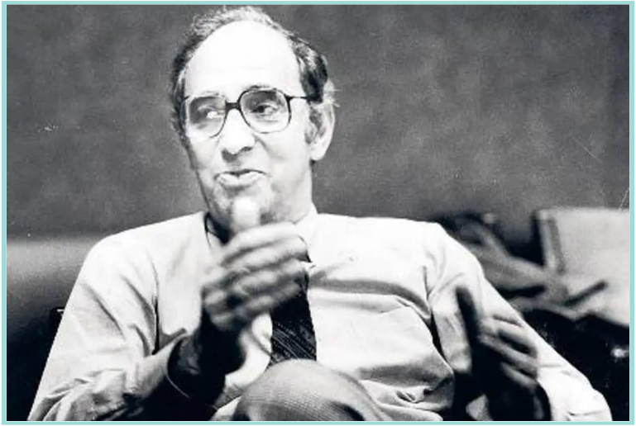
토마스 쿤
토마스 쿤, 그의 이론
- 20세기의 가장 영향력있는 과학사학자, 과학철학자
- 쿤의 대표적인 저서 <과학혁명의 구조>는 27개 이상의
언어로 번역되고 누적 판매량이 100만 부가 넘을 정도로
과학사에 큰 영향을 미침
- 하버드대 물리학 박사 및 버클리, 프린스턴, MIT 교수 역임
- 하워드 미네르바상 수상(1982)
- 대표적인 그의 이론: 패러다임, 공약불가능성, 정상과학 등

Slide 4





과학의 발전 단계
前 과학
정상과학
'미성숙한 과학'
퍼즐-풀이
학문 공동체가 일반적으로 합의하는 패러다임이 출현하지 않은 시기,
즉 아직 미성숙한 단계의 과학이다.
패러다임이 확립됨에 따라 공통된 이론적 기반/방법론이 받아들여지는 시기.
이 시기 과학적 탐구는 '퍼즐-풀이' 같은 성격을 지니며,
그 탐구의 성과는 차곡차곡 쌓인다.
위기
혁명
이상 현상
새로운 패러다임
기존 패러다임으로는 설명하기 힘든 이상 현상이 점점 많이 보고됨에 따라
정상과학에 대한 불신이 나타나는 단계.
새로운 패러다임이 받아들여질 여지를 제공한다.
위기 끝에 기존 패러다임을 대체하는 새로운 패러다임이 확립되는 단계.
이는 기존 정상과학 단계에서 쌓인 성과들을 무너뜨리고,
새로운 정상과학을 낳는다.

Slide 5


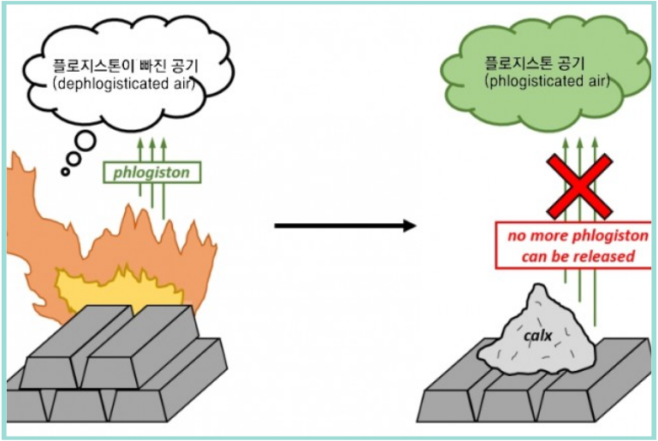
플로지스톤 -> 산소
산소의 탄생 과정
- 17세기부터 18세기까지 과학자들은 산소를 플로지스톤(Phlogiston)이라는 가상의 성분으로 믿음.
- 모든 가연성 물질 속에는 이 입자가 들어있으며, 물질이 탈 때 플로지스톤이 공기 중으로 빠져나간다고 믿음
- 이후 영국의 과학자 프리스틀리가 산소를 발견했지만
플로지스톤에 들어있는 기체로만 여김
- 결국 프랑스의 화학자 라부아지에가 산소를 새로운 기체로 여기게 되면서 오늘날 산소라는 개념이 정립됨
=> 정상 과학과 새로운 패러다임의 혁명을 잘 보여주는 예시

Slide 6

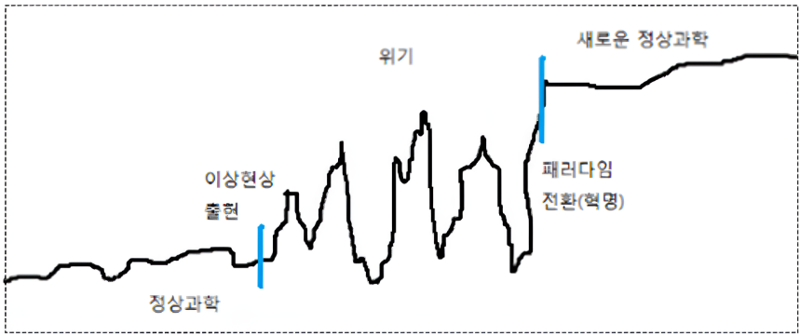
정상과학
'정상과학'은 과거의 하나 이상의 과학적 성취에 확고히 기반을 둔 연구 활동을 의미
그 성취는 몇몇 특정 과학자 사회가 일정 기간 동안 과학의 한 걸음 나아간 활동을 위한 기초를 제공하는 것

Slide 7




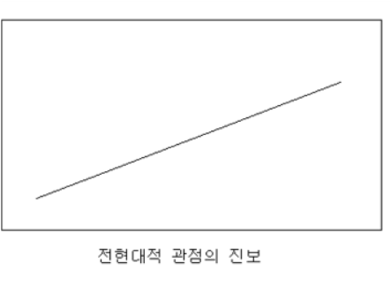
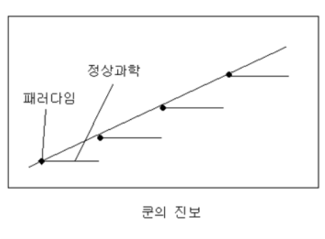
정상과학의 특징
#안정적 #문제_해결 #의심X
- 패러다임이 형성된 이후 안정적으로 이루어지는 과학 활동
- 과학자들은 기존 패러다임을 의심하지 않고 이를 기반으로 연구 수행
- 새로운 이론 창조보다 기존 틀 안의 문제(퍼즐) 해결에 집중
- 기본 원리를 둘러싼 논쟁보다 세부 문제 해결에 시간과 노력 투입
- 패러다임을 공고히 하고 적용 범위를 확장하는 데 목적
- 과학의 발전과 주요 업적이 주로 이 시기에 이루어짐

Slide 8




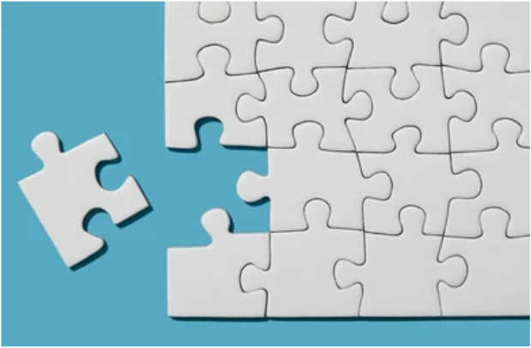
퍼즐 풀이
정상과학에서 과학자들이 수행하는 연구 방식
이미 정해진 규칙과 패러다임 안에서 문제를 해결하는 활동, 중요한 것은 창의성 자체보다 “정해진 방식에 따라 올바른 답을 찾는 것”

Slide 9

퍼즐과 과학
퍼즐과 과학의 공통점
퍼즐 풀이의 특징 !
- 반드시 해결 가능한 답이 존재해야 함, 그 답을 얻는 과정과 규칙도 정해져 있음
- 정답 여부를 판별할 기준이 존재함
- 독창성보다 규칙 준수와 문제 해결 능력이 중요함
- 패러다임(정상 범주) 안에서 연구(퍼즐 풀이)가 이루어짐
- 규칙을 지키지 않으면 인정받기 어려움
=> 퍼즐과 과학 모두 원래 그림이 아닌 추상적인 그림을 만들 수 있으나 그러나
그것은 정답이 아니다.
  모든 조각을 사용해 맞춰야 함
  그림 없는 쪽은 바닥을 향해야 함
  모두 꼭 맞게 끼워 빈 구멍이 없어야 함
정상과학도 정해진 규칙을 따라 문제를 해결해야 하고,
정답과 해결 절차가 제한되어 있음

Slide 10

자연을 전문 교육에 의해 주어진 상자 속으로 밀어넣으려는 시도
정상과학은 패러다임을 기반으로 이루어지며, 예비 과학자들은 교육을 통해 패러다임을 학습함.
교과서와 표준 사례(exemplar)가 핵심 교육 내용 (도그마적 성향)
예비 과학자는 표준 사례를 익혀 삶의 형식으로 만든다.

Slide 11



자연을 전문 교육에 의해 주어진 상자 속으로 밀어넣으려는 시도
- 강의와 실험실 훈련 중심으로 진행
- 과학적 문제 제기 방식과 연구 방법 습득
- 데이터와 잡음을 구분하는 기준 학습
- 표준 사례와 방법론을 반복적으로 훈련
과학자는 단순히 지식을 배우는 것이 아니라 패러다임을 몸에 익힘
특정 패러다임을 받아들이지 않으면 과학 공동체에 남기 어려움
교육 과정 속에서 세계를 바라보는 방식 자체가 변화함
과학 교육의 특징
패러다임의 체화
쿤은 과학을 합리적으로 선택된 실험 구조에 기반하는 진보적이고 점진적이며, 누적적인 지식 획득으로 묘사했던
전통적인 과학상과는 반대로 독단적인 활동으로 묘사함

Slide 12


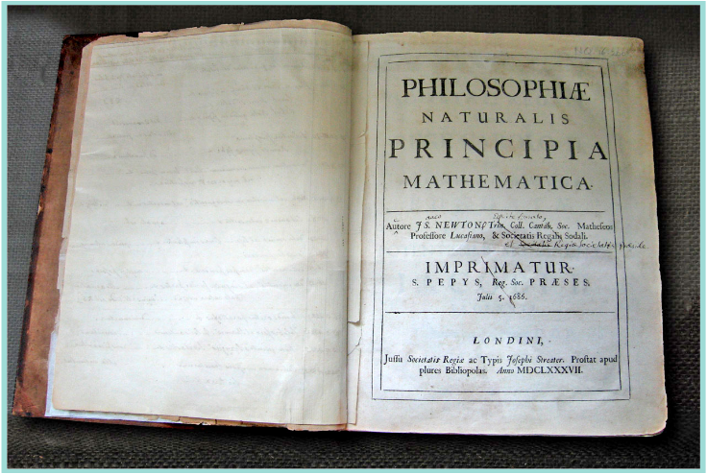
본보기(exemplar)
#대표성 #연구방향성 #연구성취
- 과학에서 교과서처럼 기준이 되는 대표적 연구 성취
- 과학자들에게 어떤 문제를 어떤 방법으로 연구해야 하는지 제시
- 다음 세대 연구자들의 연구 방향과 기준을 묵시적으로 규정함
- 정상과학은 이러한 본보기를 기반으로 연구가 안정적으로 진행됨
- 모든 과학 분야는 본보기 역할을 하는 중요한 과학적 성취가 존재
ex)
아리스토텔레스의 『자연학』, 프톨레마이오스의 『알마게스트』
아이작 뉴턴의 『프린키피아』, 앙투안 라부아지에의 『화학요론』
근대 물리학에서 가장 중요한 본보기 역할을 했던 뉴턴의 <프린키피아>

Slide 13

퀴즈 (1)
자연(세상)이라는 거대하고 복잡한 대상을,
이미 정해진 교과서 속 이론과 틀(패러다임)에 억지로 맞춰 넣으려는
과학자들의 집요한 노력을 비유한 말로
'자연을 전문 교육에 의해 OOO OO 속으로 밀어넣으려는 시도'

Slide 14
퀴즈 (1)
주어진 상자

Slide 15
퀴즈 (1)
토머스 쿤에 따르면, 실험 결과가 기존 이론(패러다임)과 다르게 나왔을 때 정상과학 단계의 과학자들은
기존 이론이 틀렸다고 의심하며 새로운 혁명을 준비한다.
( O / X )

Slide 16

퀴즈 (1)
X
정상과학 시기의 과학자들은 주어진 이론을 의심하기보다
자신의 능력이나 오차를 먼저 의심함
퍼즐 조각이 안 맞는다고 퍼즐 판을 탓하지 않는 것과 같은 것으로
보조 가설로도 설명할 수 없을 정도로 이상현상이 아주 많이 쌓일 때
비로소 위기가 오고 새로운 혁명이 일어나게 됨

Slide 17




결론
정상 과학
'정상과학'은 과거의 하나 이상의 과학적 성취에 확고한 기반을 둔 연구 활동
지식은 사실을 선형적으로 축적해가는 것이 아니라 하나의 세계관을 다른 세계관으로 대체하는 것
정상과학에서 과학자들이 수행하는 연구 방식 => 퍼즐 풀이
자연을 전문 교육에 의해 주어진 상자 속으로 밀어넣으려는 시도
'본보기'는 퍼즐 박스 뒤에 그려져 있는 '완성된 그림 샘플'이나 '예시 조각 맞추기 가이드'

Slide 18



영미철학 발표
THANK YOU
경청해주셔서 감사합니다.
사회학과 20230639 심효정

